Slide 1
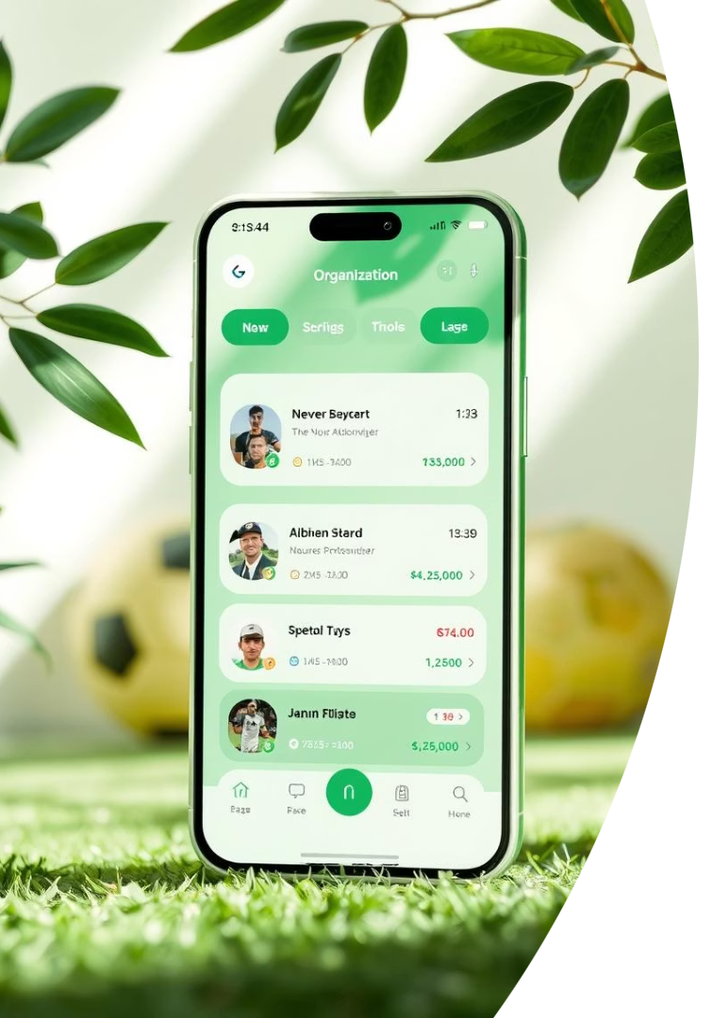
Sportify: Il Futuro dell'Organizzazione di Calcetto e Tornei
Sportify è una piattaforma innovativa progettata per facilitare l'organizzazione di partite di calcetto e tornei amatoriali. L'app consente agli utenti di postare eventi sportivi nella loro zona, creando una comunità attiva e interconnessa. Grazie a un'interfaccia intuitiva e funzioni avanzate di gestione dei tornei, Sportify trasforma il modo in cui gli appassionati di calcio amatoriale si incontrano e competono.
Il nostro obiettivo è offrire un’esperienza semplice e coinvolgente che unisca tecnologia e passione sportiva, per stimolare la partecipazione e rafforzare il tessuto sociale attraverso lo sport. Con un tema verde che richiama energia, natura e salute, Sportify invita a un'attività sportiva condivisa e responsabile.

Slide 2
Come Funziona Sportify: Semplice, Veloce, Sociale
Organizzazione Partite
Gestione Tornei
Gli utenti possono creare eventi di calcetto inserendo data, ora e luogo. Il sistema mostra le partite attive vicino a loro, facilitando l’unione tra giocatori interessati. Iscriversi è immediato e permette di costruire gruppi dinamici per rivalità amichevoli o allenamenti.
Sportify integra un sistema avanzato per gestire tornei con calcolo automatico dei punti, classifiche aggiornate e gestione squadre. Le competizioni possono essere organizzate facilmente con un tracking completo delle partite e risultati in tempo reale.

Slide 3

Analisi della Futura Azienda Sportify
Visione
Missione
Diventare la piattaforma leader in Italia per l'organizzazione di calcetto amatoriale e tornei sportivi, fomentando il senso di comunità e la socializzazione attraverso lo sport.
Offrire un'app semplice e affidabile, con tecnologie all'avanguardia per connettere gli appassionati di calcio e rendere ogni partita o torneo un’esperienza unica.
Valori
Comunità e inclusione
Sport e benessere
Innovazione tecnologica
Sostenibilità ambientale

Slide 4

Analisi di Mercato: Opportunità e Competizione
Target Principale
Giovani adulti e appassionati di calcio amatoriale, utenti urbani che cercano socialità e attività sportive flessibili.
Trend di Mercato
Diffusione dello sport digitale, aumento della richiesta di app per scheduling e community, crescita degli e-sport e torneo management.
Competitor
Piattaforme di eventi sportivi e social network tradizionali, ma pochi con focus specifico su calcetto e gestione tornei integrata e localizzata.
Vantaggi Competitivi
Localizzazione intelligente, gestione completa dei tornei, interfaccia user friendly e focus social con tema green.

Slide 5
Prodotti e Servizi Offerti da Sportify
Organizzazione Eventi Calcetto
Gestione Tornei
Community e Social
Merchandising
Classifiche, punti, calendario partite e statistiche per una gestione completa e trasparente.
Prodotti brandizzati a tema green per rafforzare il senso di appartenenza e promuovere lo sport sostenibile.
Creazione e visualizzazione di partite amatoriali con coinvolgimento immediato dei giocatori.
Funzioni social integrate per chat, inviti e condivisione di risultati e momenti salienti.

Slide 6





Strategie di Marketing per la Crescita di Sportify
Social Media e TikTok
Campagne virali e contenuti video coinvolgenti per aumentare la brand awareness e attrarre utenti giovani.
Collaborazioni con Influencer Sportivi
Partnership con micro-influencer per generare contenuti autentici e diffondere nel target di appassionati.
Merchandising Personalizzato
Gadget e abbigliamento green per aumentare l’engagement e creare un senso di comunità solido intorno al brand.
Eventi Offline
Organizzazione di tornei e attività sportive in piazza per connettere virtuale e reale e amplificare il passaparola.

Slide 7
Organizzazione e Management di Sportify
Fondatori e Leadership
1
Team con esperienza in sport, tecnologia e marketing digitale, con forte orientamento all’innovazione.
Reparto Tecnologia
2
Sviluppo continui di app mobile e backend, focalizzato su scalabilità e user experience.
Marketing e Comunicazione
3
Strategie creative per posizionare Sportify nel mercato e mantenere un rapporto attivo con la community.
Supporto e Operazioni
4
Gestione utenti, customer care e organizzazione eventi sia online che offline.

Slide 8

Piano Operativo e Finanziario: Sostenibilità e Crescita
12
Mesi Per il Lancio
Tempistica stimata per sviluppo, test e lancio ufficiale dell'app Sportify.
50K
Utenti Attivi Previsti
Numero stimato di utenti entro il primo anno grazie alle campagne marketing mirate.
200K
Ricavi Annuali
Proiezione di fatturato attraverso abbonamenti premium e merchandising.
30%
Margine di Profitto
Obiettivo di margine netto conseguito grazie a costi contenuti e scalabilità digitale.
Sportify punta a costruire una base solida con attenzione alla sostenibilità economica e ambientale, promuovendo la crescita graduale e la fidelizzazione tramite servizi di qualità e branding coerente con valori green.

